Slide 1
第三章 搜索推理技术
3.1一般的搜索系统
3.1.1求解搜索问题的例子
3.1.2基本搜索方法概述
3.2盲目搜索
3.2.1宽度优先搜索
3.2.2深度优先搜索
3.2.3等代价搜索

Slide 2
学习目的：
学习各种主要的人工智能搜索技术，包括盲目搜索、启发式搜索、等代价搜索等。
运用搜索技术进行解题的实例解析。
通过学习，掌握基本问题的求解方法，以及有关搜索的基本知识。

Slide 3
从问题表示到问题的解决，有一个求解的过程。搜索推理研究的是实现求解的过程，采用的基本方法包括搜索和推理。
首先介绍搜索技术，将讨论问题求解的搜索原理，包括一些早期的搜索技术或用于解决比较简单问题的搜索原理（如深度优先搜索、宽度优先搜索等）和一些比较新的能够求解比较复杂问题的搜索原理，包括A*算法等。

Slide 4
搜索的重要性：
人工智能的重要任务：模仿人类求解问题。
人工智能求解领域的两大基本课题：知识表示、搜索技术。
Nillson认为：在智能过程中，搜索不可避免。

Slide 5
搜索：从大量事物构成的状态空间中寻找某一特定对象的过程。
  如：最优方案选择、机器人路径规划、博弈、搜索引擎等。
  热门课题：网络时代基于内容的检索等。
  在机器规划和学习领域中有重要的作用。
  有哪些著名的博弈系统？

Slide 6
一般搜索系统
人工智能解题程序的三个基本要素：
  一个综合数据库
      - 描述问题所需的基本数据，随解题过程的推进而变化。
  一组智能算子
      - 给出作用于综合数据库的某种变化规则。
  一个解释程序
      - 包含了智能算子的选用与解释，在解题中起控制作用。

Slide 7
状态空间(搜索空间）
  - 解题过程的每一个时刻，综合数据库都处于一定状态。所有可能的状态的全体构成了状态空间。
搜索
  - 在所有可能的状态中寻找目标的过程。
状态
  - 对局中走某一步棋以后棋盘上棋子的分布
  - 机器人路径规划中寻找一条可行路径

Slide 8
智能算子
智能算子
状态n₂,n₃…
状态n₁
状态n_{k}

Slide 9
例子1
  油瓶分油问题：有两个容量分别是8斤和6斤的空油瓶和一个大油桶，可以随意从油桶取油灌满某一油瓶，也可以把某一油瓶中的油全部倒入油桶。问题是：如何在8斤瓶中精确地得到4斤油？

Slide 10

选取怎样的数据结构来表示状态？
变换状态的规则呢？

Slide 11
选择合适的数据结构表示问题状态
  用向量(E, S)表示状态——E表示8斤瓶中的油量，S表示6斤瓶中的油量
  问题的起始状态：(0, 0)
  问题的目标状态：(4, 0)
确定智能算子，用以变化状态的规则

Slide 12
规则号 | 规则 | 解释
1 | (E,S) and E<8 → (8,S) | 8斤瓶不满时装满
2 | (E,S) and S<6 → (E,6) | 6斤瓶不满时装满
3 | (E,S) and E>0 → (0,S) | 8斤瓶不空时倒空
4 | (E,S) and S>0 → (E,0) | 6斤瓶不空时倒空
5 | (E,S) and E>0 and E+S≤6→ (0,E+S) | 8斤瓶中油全倒入6斤瓶
6 | (E,S) and S>0 and E+S≤8→ (E+S,0) | 6斤瓶中油全倒入8斤瓶
7 | (E,S) and E<8 and E+S≥6→ (8,E+S-8) | 用6斤瓶油装满8斤瓶子
8 | (E,S) and S<6 and E+S≥6→ (E+S-6,6) | 用8斤瓶油装满6斤瓶子

Slide 13
求解
（0，6）
（6，0）
（6，6）
（8，4）
（0，4）
（4，0）

Slide 14
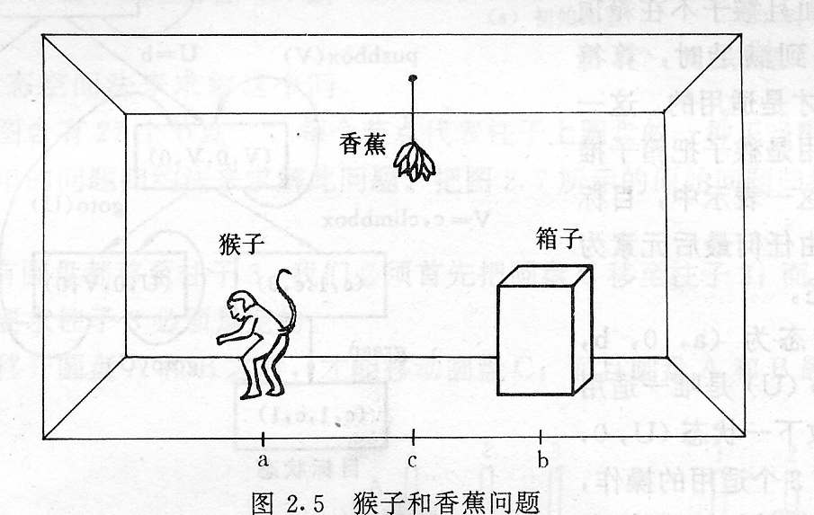
例子2
3.猴子与香蕉问题
状态如何表示？变换规则？

Slide 15
1）状态表示：用四元组表示问题某时刻的状态：
（W，x，Y，z）
其中
W表示猴子的水平位子（取值为a，b，c），
x表示猴子是否位于箱子之上（取值1表示是，0表示否），
Y表示箱子的水平位子（取值为a，b，c），
z表示猴子是否取到香蕉（取值1表示是，0表示否）。

Slide 16
2）变换操作：该问题共有四种变换操作，相应的算符分别是goto（U），pushbox（V），clinbbox，和grasp，定义如下：
（1）移步（goto（U））：（W，0，Y，z）→（U，0，Y，z）
（2）推箱（pushbox（V））：（W，0，W，z）→（V，0，V，z）
（3）爬箱（clinbbox）：（W，0，W，z）→（W，1，W，z）
（4）摘蕉（grasp）：（c，1，c，0）→（c，1，c，1）

Slide 17
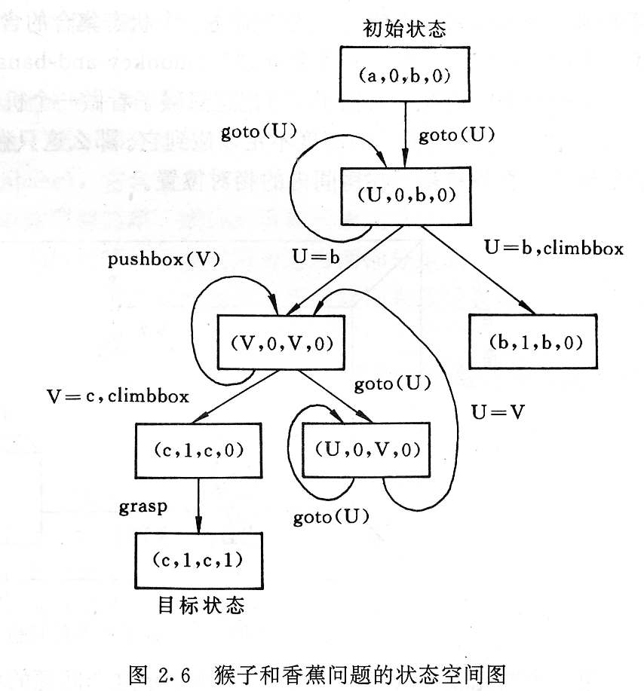
3）问题求解：设初始状态为（a，0，b，0），则成功路径为
{ goto（b），
pushbox（c），
climbbox，
grasp }
状态空间图如右。

Slide 18
例子3
8数码问题（九宫重排问题）
在3×3的井子九宫格棋盘上摆有8个将牌，分别标有1-8个数码。棋盘上尚有一个空格，允许其周围的将牌向空格移动。这个通过移动将牌就可以变换将牌的布局。
2 | 8 | 3
1 | 6 | 4
7 |  | 5

Slide 19

在这个问题中，一个明显的图标状态描述是一个3×3的方阵，方阵的每个单元中包含1 ~ 8之间的数字或一个代表空格的符号。

Slide 20
一般地，在构造一个问题的状态空间时我们有不同的有代表性的选择。
在8数码问题中，我们可以想像有8×4个不同的移动，它们是：1上移、1下移、1左移、1右移、2上移、…，等等。
移动的种类太多，怎么办？

Slide 21
一个更精练的公式只有4个移动，
即：空格左移、空格上移、空格右移和空格下移。

Slide 22
状态表示
变换规则
搜索策略

Slide 23
综合数据库：用3×3矩阵(S_{ij})表示九宫图的状态， S_{ij}∈{0,1,…,8}且S_{ij}互不相等，i,j=1,2,3, 其中S_{mn}＝0表示空格
规则集合
  左移空格 if n≥2 then S_{mn}=S_{mn-1}, S_{mn-1}=0;
  右移空格 if n≤2 then S_{mn}=S_{mn+1}, S_{mn+1}=0;
  上移空格 if m≥2 then S_{mn}=S_{m-1n}, S_{m-1n}=0;
  下移空格 if m≤2 then S_{mn}=S_{m+1n}, S_{m+1n}=0;

Slide 24
另外两个实际任务中的例子：
目标检测 （sliding window）
目标跟踪 （particle filters）

Slide 25
图搜索策略
前面介绍过有关图的表示方法。图中的节点对应于状态，而连线对应于操作符。可把图搜索策略看成一种在图中寻找路径的方法。
例子：从某王姓家族的四代中找王A的后代且其寿命为X的人。X=57。
王A：寿命47，有儿子王B1、王B3、王B2
王B1：寿命77，有儿子王C1、王C2
王B3：寿命52，有儿子王D1
王B2：寿命65，有儿子王E1、王E2
王F1：寿命32
王G1：寿命96
王C2：寿命87，有儿子王F1
王D1：寿命77，没有儿子
王E1：寿命57，有儿子王G1
王E2：寿命92，有儿子王H1
王C1：寿命27，没有儿子
王H1：寿命51

Slide 26
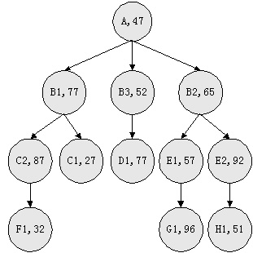
如果是一个N代的家族表中找其寿命为X的人，我们最可能用的手工方法是从家族表的开始往下，如果还要求所找的人是某人的后代，问题则比较复杂。如果用图来表示，就很容易了。图中把姓氏省去，每个成员的后代按例子中给出名字的先后顺序。

Slide 27
一个通用的图搜索算法
1)生成一个仅包含开始节点n₀的搜索树Tr。把n₀放在一个称为OPEN（未扩展节点表）的有序列表中。
2)生成一个初始值为空的列表CLOSED（已扩展节点表）。
3)如果OPEN为空，则失败并退出。
4)选出OPEN中的第一个节点，并将它从OPEN中移出，放入CLOSED中。称该节点为n。

Slide 28
5)如果n是目标节点，顺着Tr中的弧从n回溯到n₀找到一条路径，获得解决方案，则成功退出。
6)扩展节点n，生成n的后继节点集M。通过在Tr中建立从n到M中每个成员的弧生成n的后继。
7)按照任意的模式或启发式方式对列表OPEN重新排序。
8)返回步骤3。

Slide 29
盲目搜索
盲目搜索又叫做无信息搜索，一般只适用于求解比较简单的问题。
盲目搜索方法包括宽度优先搜索、深度优先搜索、等代价搜索等。
  没有使用知识作为指导的搜索。
  对搜索空间中的状态进行穷举，容易导致组合爆炸。

Slide 30
宽度优先搜索
回顾寻找寿命为X的人的例子，如果搜索时，从节点A开始，对他的三个儿子按从左至右搜索，然后对他的所有孙子按从左至右搜索，依此下去。这种搜索方式就是宽度优先搜索。

Slide 31
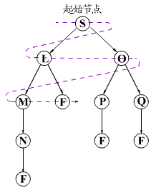
宽度优先搜索
宽度优先搜索(breadth-first search)的定义：如果搜索是以接近起始节点的程度依次扩展节点的，那么这种搜索就叫做宽度优先搜索(breadth-first search)。
这种搜索是逐层进行的；在对下一层的任一节点进行搜索之前，必须搜索完本层的所有节点。

Slide 32
当发现目标节点时，我们已经找到了到达目标的一条最短路径。
它要求产生和存储一个大小是最浅目标节点深度的指数的树。

Slide 33
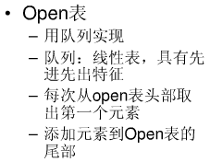
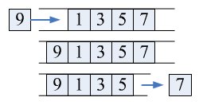


Slide 34
思考
广度优先搜索算法描述
广度优先搜索的利与弊

Slide 35
宽度优先搜索算法
把起始节点放到OPEN表中(如果该起始节点为一目标节点，则求得一个解答)。
如果OPEN是个空表，则没有解，失败退出；否则继续。
把第一个节点(节点n)从OPEN表移出，并把它放入CLOSED扩展节点表中。
扩展节点n。如果没有后继节点，则转向上述第(2)步。
把n的所有后继节点放到OPEN表的末端，并提供从这些后继节点回到n的指针。
如果n的任一个后继节点是个目标节点，则找到一个解答，成功退出；否则转向第(2)步。

Slide 36
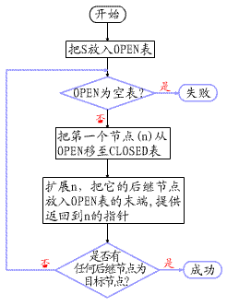
宽度优先搜索算法框图

Slide 37
  只要问题有解，广度优先搜索一定能在有限步内找到解且路径最短
  最大弱点：随着深度的增加，结点数目指数增长，导致组合爆炸。

Slide 38
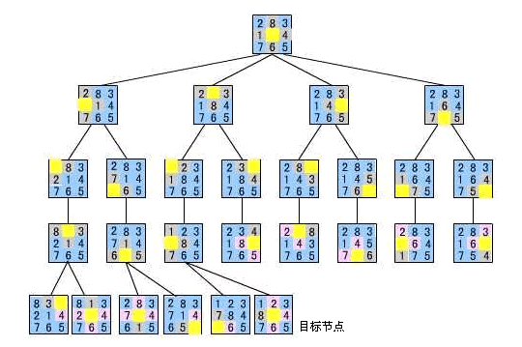
例子：把宽度优先搜索应用于八数码难题时所生成的搜索树，这个问题就是要把初始棋局变为目标棋局的问题。搜索树上的所有节点都标记它们所对应的状态描述。图中最后一个节点是目标节点。

Slide 39
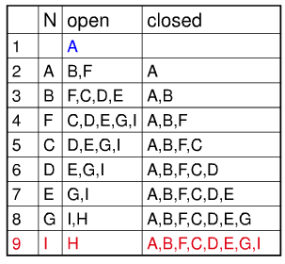
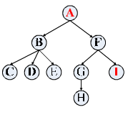
例子：

Slide 40
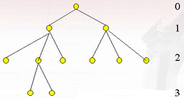
深度优先搜索
在深度优先搜索中，我们首先扩展最新产生的(即最深的)节点。深度相等的节点可以任意排列。
我们定义节点的深度如下：
(1) 起始节点(即根节点)的深度为0。
(2) 任何其它节点的深度等于其父辈节点深度加上1。

Slide 41
思考
深度优先搜索算法描述
深度优先搜索的缺点及注意事项

Slide 42
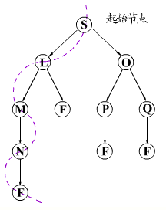
深度优先搜索算法示意图

Slide 43
对于许多问题，其状态空间搜索树的深度可能为无限深，或者可能至少要比某个可接受的解答序列的已知深度上限还要 深。
为了避免考虑太长的路径(防止搜索过程沿着无益的路径扩展下去)，往往给出一个节点扩展的最大深度—深度界限。
任何节点如果达到了深度界限，那么都 将把它们作为没有后继节点处理。
值得说明的是，即使应用了深度界限的规定，所求得的解答路径并不一定就是最短的路径。

Slide 44
深度优先搜索算法
把起始节点S放到未扩展节点OPEN表中。如果此节点为一目标节点，则得到一个解。
如果OPEN为一空表，则失败退出。
把第一个节点(节点n)从OPEN表移到CLOSED表。
如果节点n的深度等于最大深度，则转向(2)。
扩展节点n，产生其全部后裔，并把它们放入OPEN表的前头。如果没有后裔，则转向(2)。
如果后继节点中有任一个为目标节点，则求得一个解，成功退出；否则，转向(2)。

Slide 45
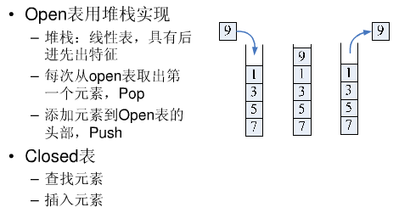

Slide 46
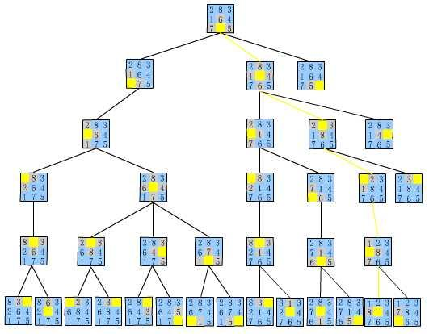
例子：按深度优先搜索生成的八数码难题搜索树，我们设置深度界限为5。
图中绘出了搜索树，粗线条的路径表明含有5条应用规则的一个解。从图可见，深度优先搜索过程是沿着一条路径进行下去，直到深度界限为止，然后再考虑只有最后一步有差别的相同深度或较浅深度可供选择的路径，接着再考虑最后两步有差别的那些路径，等等。

Slide 47
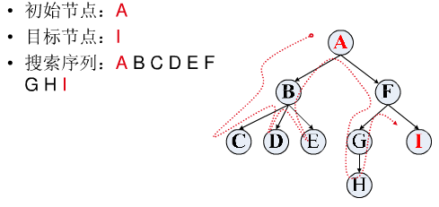
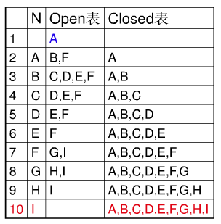
例子：

Slide 48
深度优先搜索的优缺点及注意事项
  搜索过程中，从继续扩展的结点上删除下列结点
    不再存在后继的结点
    状态相同的冗余或重复性结点
    超过规定深度的结点
  这么做的目的是避免进入死循环
  注意给出深度的限制

Slide 49
  深度优先搜索的缺点是：未必能找到解，即使找到也未必是路径最短解。
  如果只有一个很浅的目标，且该目标位于搜索过程的后部时，也必须浏览大部分搜索空间。
  在存储空间上渐近最优，但对于一棵无穷树，可能永远也找不到目标结点

Slide 50
深度优先算法使我们只保存搜索树的一部分，它由当前正在搜索的路径和指示该路径上还没有完全展开的节点标志构成。
深度优先搜索的优点：存储器要求是深度约束的线性函数。

Slide 51
广度优先搜索的一种变体:
相同代价搜索:在该方法中，节点从开始节点顺着代价等高点向外扩展，而不是顺着相同深度等高线

Slide 52
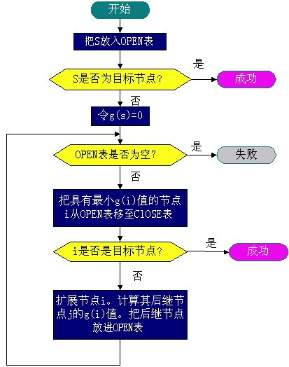
等代价搜索算法框图

Slide 53
总结说明
说明：盲目搜索，顾名思义是盲目的，即使采用等代价方法也同样如此，其未必是最优的，只是每步取优而已。另外，当使用盲目搜索方法求解问题时，具体问题做具体分析，对这里提供的粗糙算法要进行细化改造。

Slide 54
思考
如何对解决8数码问题的搜索方法进行改进，利用“窍门”解决问题。
利用相关知识或信息可以大大降低搜索的代价，并找到较满意的解。

Slide 55
提示
启发信息
  与任务有关的信息
  用来指导选择待扩展结点，使搜索总是向着那些被认为是最有希望的区段来扩展
  用评价函数f(n)对结点n的“有希望”程度建立一种数值的评估
启发式搜索
  利用启发信息作指导所进行的搜索

Slide 56
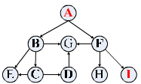
作业:
(1) 3-6和3-7;
(2) 按宽度优先搜索，写出其Open和Close表中的变化。

